Slide 1
Лекция №3 (2ч)
Тема:
Условный оператор if – else в языке С++. Операторы switch и break.

Slide 2
Цель лекции: Изучить условный оператор if – else, его конструкцию и принцип работы.
Рассматриваемые вопросы:
Оператор условия if.
Использование простых и составных операторов.
Использование оператора switch и break.
Глоссарий
Оператор - наименьшая автономная часть языка программирования; команда.
Формат оператора – совокупность правил образования языковых конструкций.

Slide 3
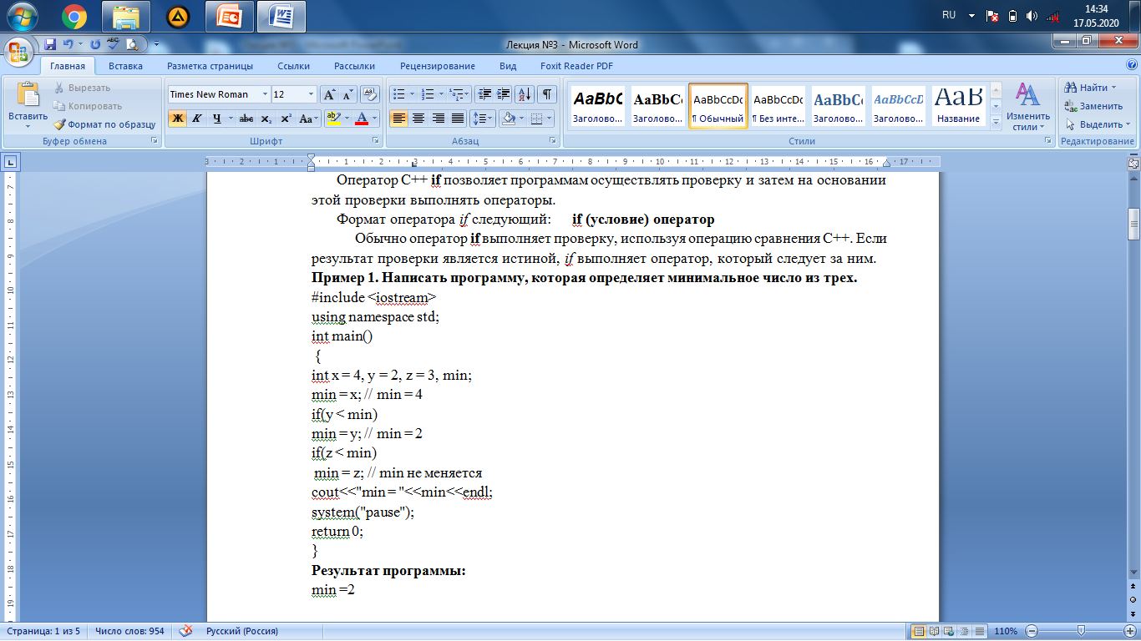
Оператор условия if. Использование простых и составных операторов.

Slide 4
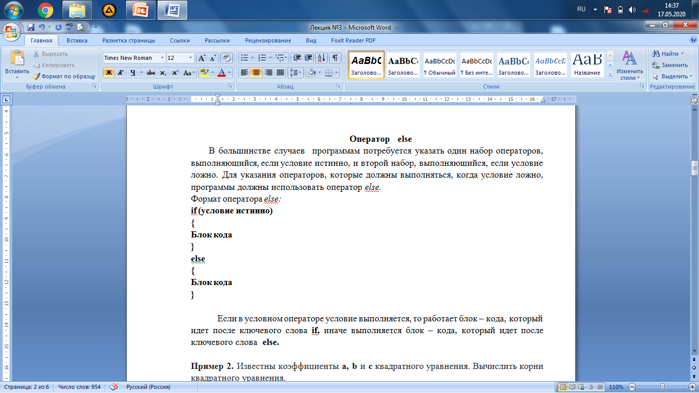

Slide 5
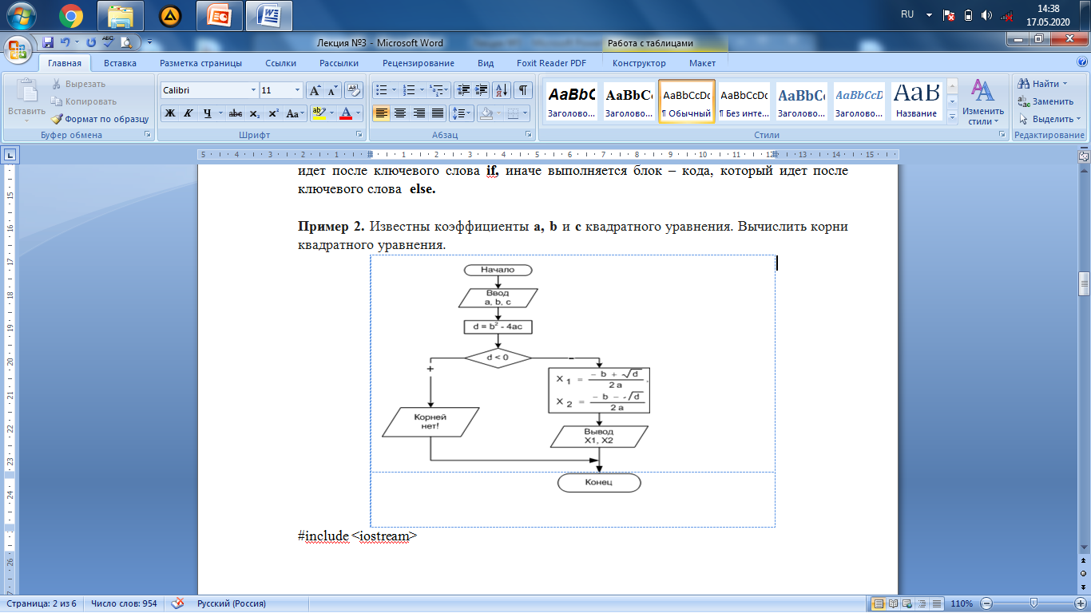

Slide 6
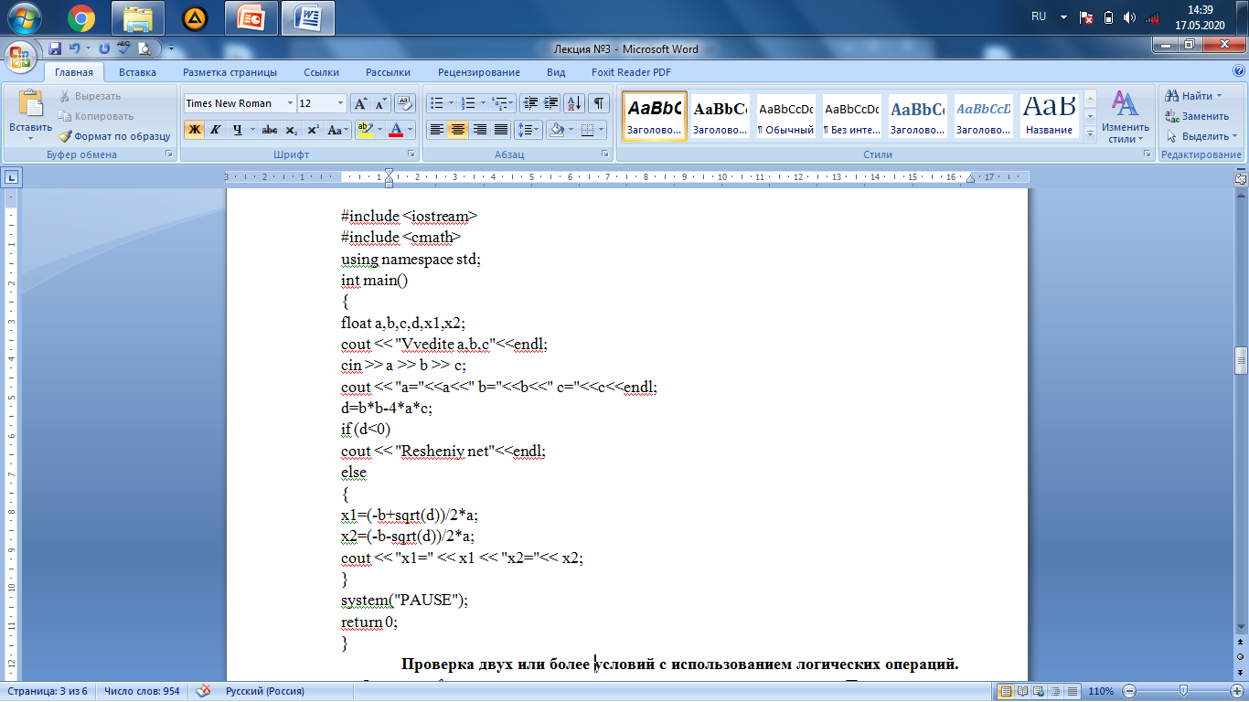

Slide 7
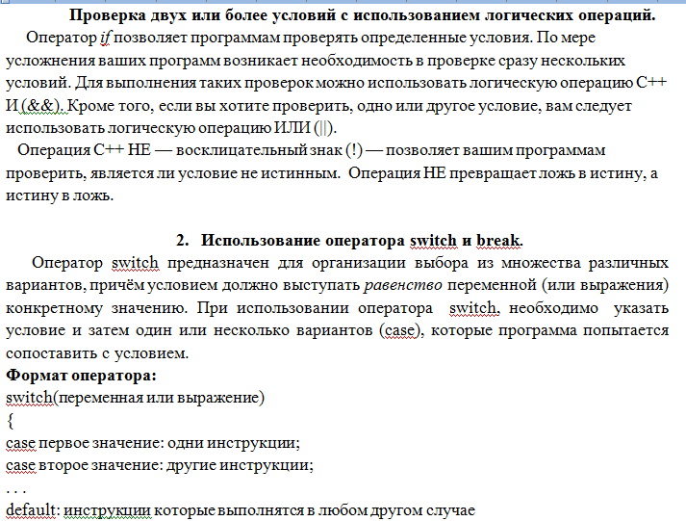

Slide 8
